Slide 1
中国大数据算法大赛-用户购买时间预测
队伍名称：珞珈山第一菜鸡
演讲者： 王贺
2018年7月19日

Slide 2
目录
1
团队介绍
2
算法核心设计思想
3
比赛经验总结

Slide 3


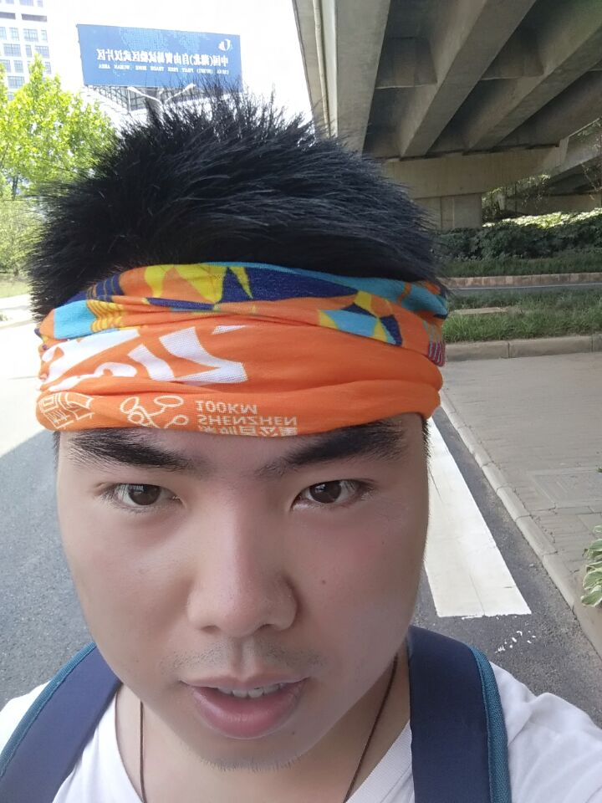
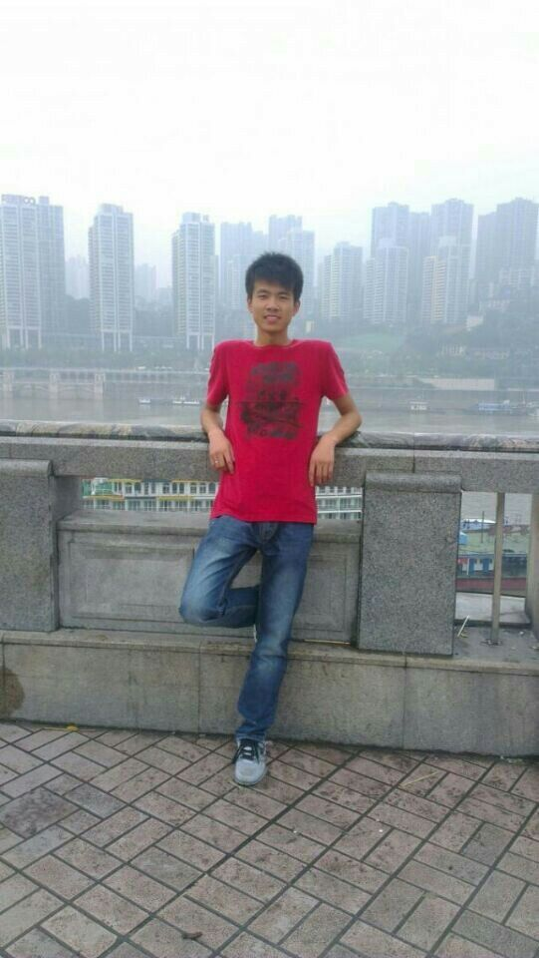
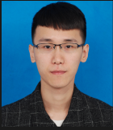
1.团体介绍
六号：(队长) ijcai前30，华为前20，原名刘好 | 亚克西：(成员) ijcai前30，原名王超 | 鱼遇雨欲语与余：(成员)ijcai前30，腾讯比赛11名，原名王贺 | 小幸运：(成员) ijcai前20，拍拍贷前5，原名张浪浪 | zhao：(成员) ijcai前30，原名赵成伟
1

Slide 4
目录
1
团队介绍
2
算法核心设计思想
3
比赛经验总结

Slide 5
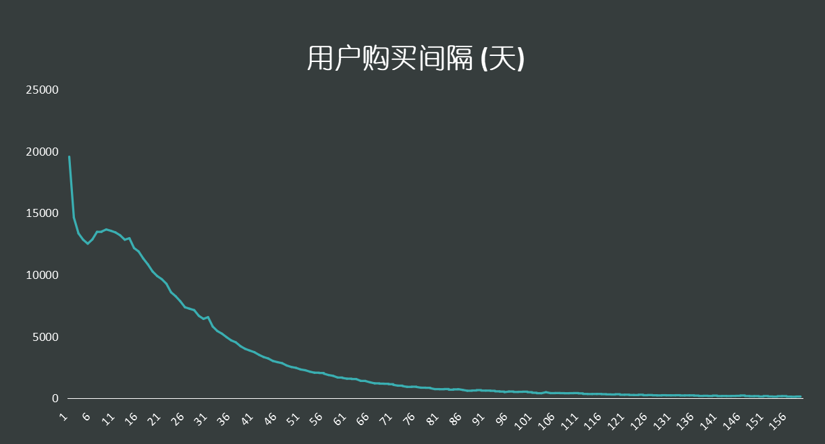
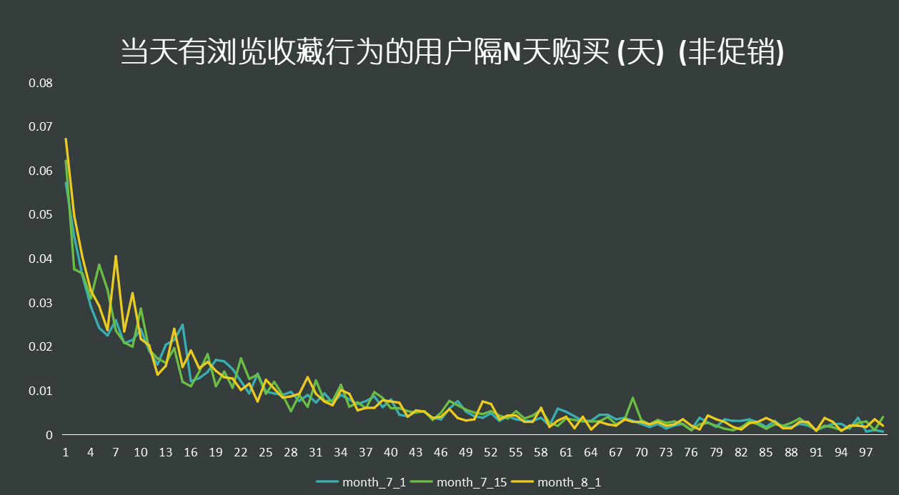
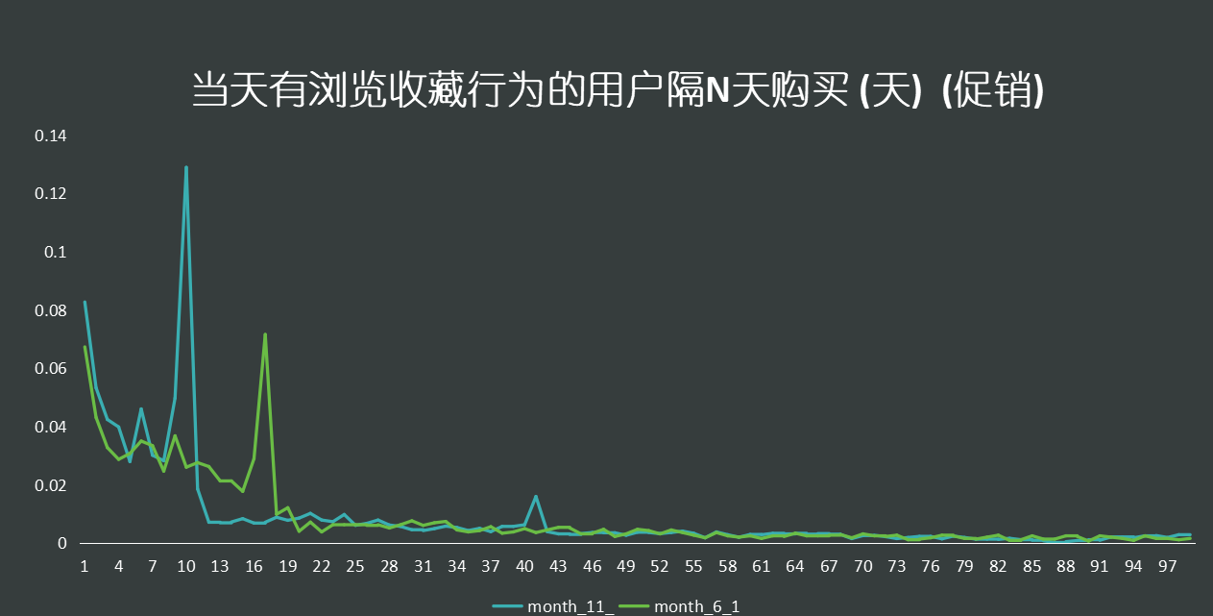
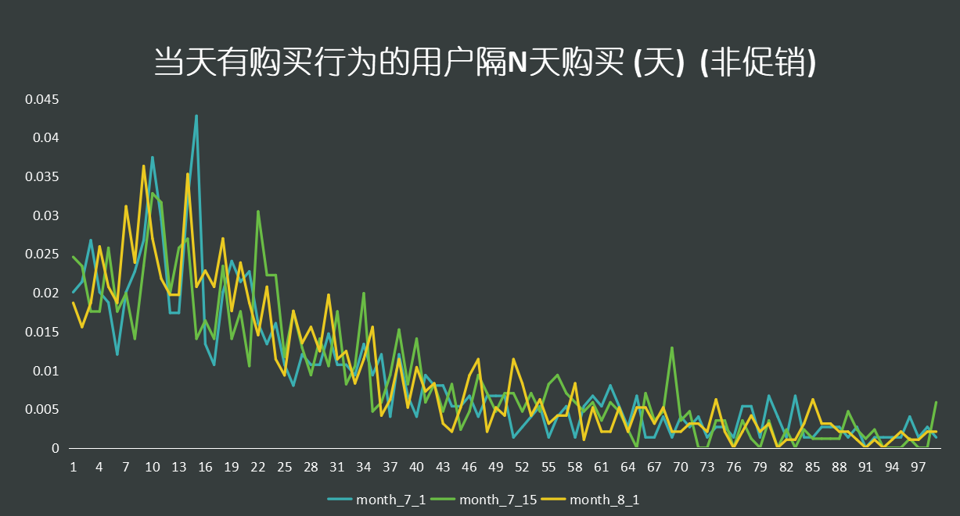
数据分析
我们主要分析的是用户购买间隔的来做的数据分析，如右图
用户购买间隔
有收藏行为的用户购买间隔天数
有浏览行为的用户购买间隔天数(分为促销和非促销)
2

Slide 6
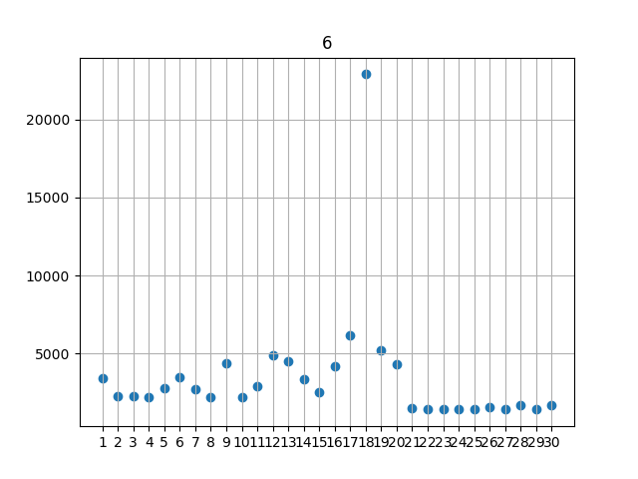
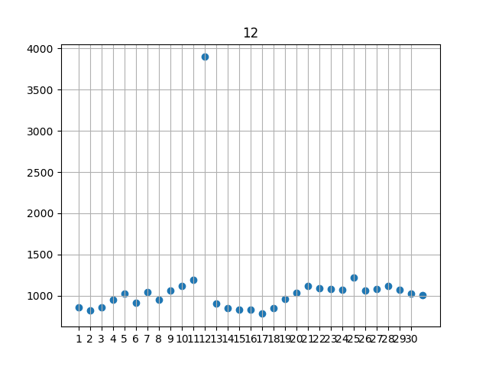
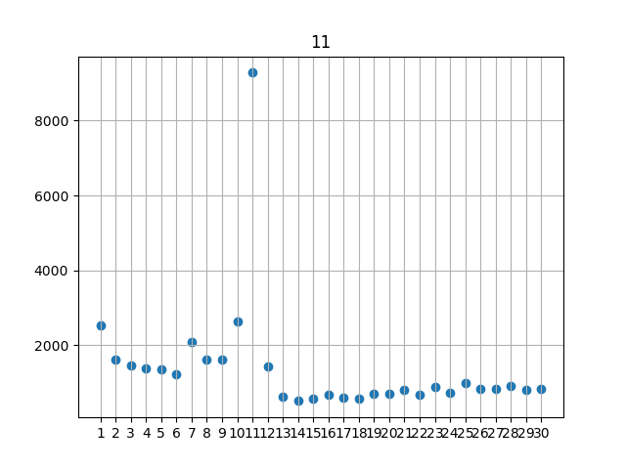
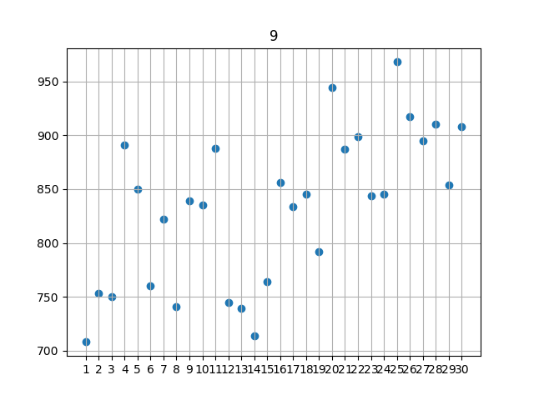
数据处理
对订单表和行为表去重，减少了噪声
缺失值填充：离散特征众数填充，连续特征均值填充
删除缺失值较多的特征，例如sex特征，近一个千分点的提升
看右边的图表，可以看出618，双十一和双十二的流量出现异常，因此我们做s2时去掉了一些节日
3

Slide 7
S1训练样本构建
特征提取区间
标签区间
16.9-17.5
17.3-17.5
4组样本分布不同，标记区分样本组别，
A榜带来一个百分点的提升
线下：训练集1、2 验证集：3
线上：训练集1、2、3 测试集
标签日前9个月提取特征
标签日前3个月构造用户集合
与线上评测保持分布一致，2~3个千分点的提升
17.6
用户集提取区间
16.10-17.6
17.4-17.6
17.7
16.11-17.7
17.5-17.7
17.8
16.12-17.8
17.6-17.8
17.9
4

Slide 8
S2训练样本构建
特征提取区间
标签区间
取5月前1,3,6,9
17.3-17.5
17.6
考虑618影响过大，最后S2只用了训练集2和3
线下：训练集2 验证集：3
线上：训练集2、3 测试集
标签日前1,3,6,9个月提取特征
标签日前3个月构造用户集合
用户集提取区间
取6月前1,3,6,9
17.4-17.6
17.7
取7月前1,3,6,9
17.5-17.7
17.8
取8月前1,3,6,9
17.6-17.8
17.9
5

Slide 9
S1主要特征
用户订单表特征
用户行为表特征
用户评论表特征
重要的时间特征
用户订单数
用户购买了几个月
用户连续购买了几个月
用户购买目标品类商品
的价格统计特征群
用户购买目标品类商品
的属性统计特征群
......
用户浏览的天数
用户浏览了几个月
用户连续浏览了几个月
用户浏览目标品类商品
的价格统计特征群
用户浏览目标品类商品
的属性统计特征群
......
用户评论的最早、最晚、
平均时间
用户最后评论与最后购买
的时间差
用户最后评论与最后浏览
的时间差
用户最后评论距离标签日
的时间差
......
用户购买的最早、最晚、
平均时间
用户浏览的最早、最晚、
平均时间
用户评论的最早、最晚、
平均时间
用户购买的时间间隔的
统计特征群
用户浏览的时间间隔的
统计特征群
用户最后购买距离标签日
的时间间隔
用户最后浏览距离标签日
的时间间隔
......
5

Slide 10
S2主要特征
基本特征
统计特征
时间特征
比率特征
用户年龄
用户等级
商品属性
商品价格
......
基于商品统计特征
(商品属性、价格、种类等)
基于行为的统计特征
(用户行为类型，行为次数等)
基于订单的统计特征
(购买数量，购买次数等)
基于评论的统计特征
(评论次数、用户等级等)
交叉统计特征
(基于用户id和用户等级的商
品统计特征等)
......
时间差特征
(比如用户每次订单的间隔
时间特征，用户行为的间
隔时间等)
时间统计特征
(用户首次购买的时间，最
后一次购买时间，每个月
首次购买时间，平均第几
周购买，购买的天数等)
......
用户购买非目标的数量/购买目标的数量
用户行为后购买的次数/用户行为的总次数
不同年龄购买目标数量/该年龄的购买总数量
......
S2是预测时间，肯定和时间特征联系紧密，因此做了很多时间特征
其他特征就是根据实际业务逻辑提取
6

Slide 11
模型模块
模型使用lightgbm和xgboost
Cross validation,增强模型鲁棒性
Stacking和bagging,保证模型的精度
bagging1
Kflod1
pred1
avg
bagging2
Kflod2
pred2
特征输入1
bagging3
结果
输出
特征输入
Kflod3
pred3
bagging4
Kflod4
pred4
bagging5
Kflod5
pred5
8

Slide 12
目录
1
团队介绍
2
算法核心设计思想
3
比赛经验总结

Slide 13
比赛经验总结
滑窗采样的同时需要注意每个窗口的正负样本分布
每天评测次数有限，需要保证线下的验证结果可靠，因此构造数据时线上线下需要保证分布一致
比赛中S2部分没有尝试使用线上评测函数作为目标函数来训练模型，有点遗憾，据说提升很大。
对于618和双十一的噪声数据没有处理好，这部分和前排差距明显。
9

Slide 14
致谢
感谢京东主办这次比赛，让我们能够接触到真实的业务数据，在比赛不断探索的过程中得到了锻炼和展示。
感谢比赛以来帮助过我们的朋友，以及给我们解决问题的相关工作人员。
10

Slide 15
感谢大家
THANKS

